Slide 1
addVANTAGE Pro 用户手册

Slide 2
目录
1、 简介
2、开始使用
登录界面
右键菜单
查看数据
数据窗口

Slide 3
第一章 简介

Slide 4
Adcon系统
addVANTAGE Pro 软件与Adcon无线设备共同组成了Adcon系统，完成以下功能：
1、测量数据
2、无线传输
3、数据处理

Slide 6
addVANTAGE PRO
client/server 结构
客户端基于浏览器，完全兼容IE8.0和Firefox3.5以上版本
支持WAP访问
丰富的扩展插件
（处理数据，预警，虚拟传感器等）

Slide 7
第二章 开始使用

Slide 8
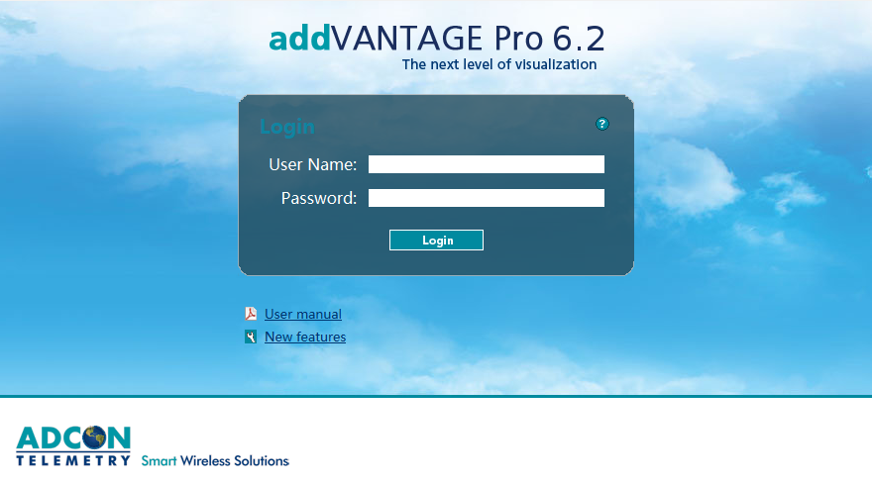
登陆界面

Slide 9
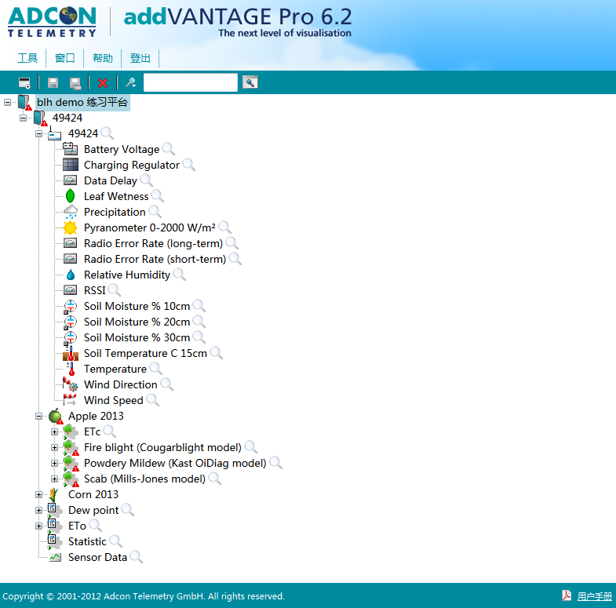
Area 区域
RTU
分枝，传感器或控制器
作物模块
疾病模型
计算插件
窗口

Slide 10
区域：区域可以拥有子区域
RTU：包含于区域内，一个区域可以有多个RTU
分枝：RTU有很多分枝，可以是传感器或者是控制器
作物模块：包含特定作物整年内的计算插件和疾病模型
计算插件：按照指定的规则创建的分枝（虚拟传感器）
疾病模型：作物模块的子节点，用于监控作物的常见病
窗口：保存的视图，如列表或趋势图等。

Slide 11
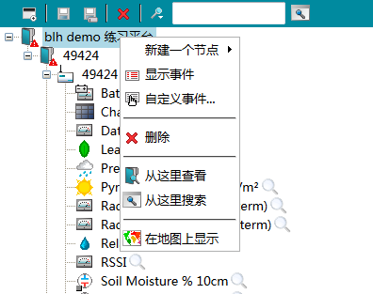
右键菜单
在节点上点击右键打开右键菜单
根据用户权限不同，右键菜单页有所不同
普通用户的右键菜单：

Slide 12
右键菜单
新建一个节点：新建区域、窗口、插件、作物或者分枝
显示事件：打开一个列表显示该节点及所有子节点的事件
自定义事件：打开一个手动创建事件的窗口
从这里查看：以该节点为根节点打开一个新的窗口
从这里搜索：搜索该节点
在地图上显示：在地图上查看该RTU的位置
属性：查看并编辑节点的属性

Slide 13
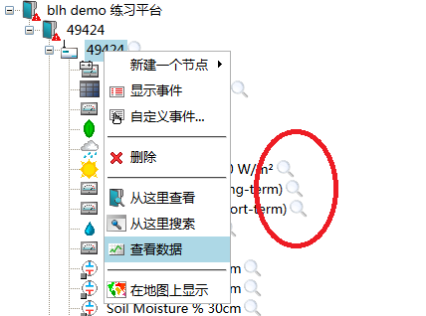
查看数据
点击右键菜单内的查看数据或者是每个区域，节点及分枝后面的放大镜来打开数据查看窗口：

Slide 14
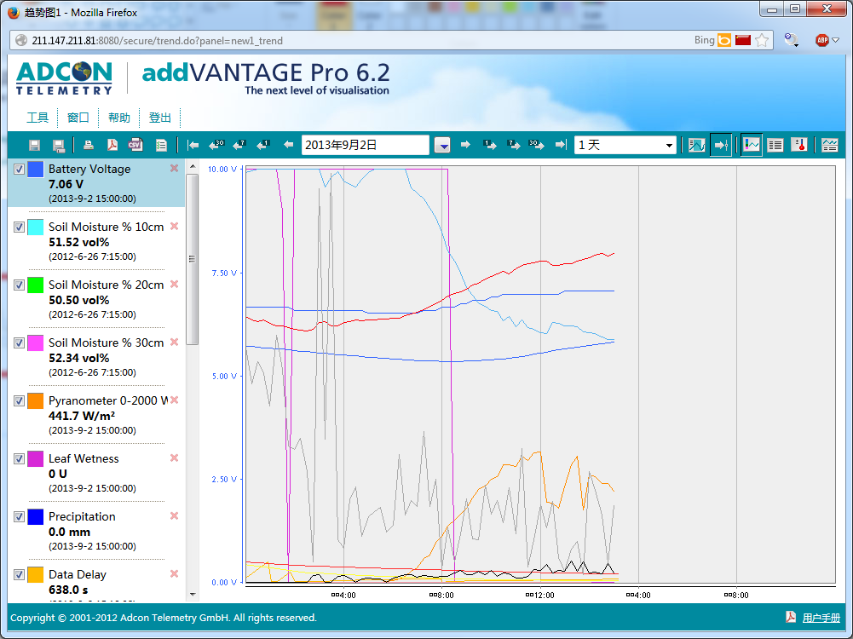
1
工具栏
图表
项目
X轴为设置的时间范围，
Y轴为所选择项目的数据

Slide 15
工具栏按钮-保存及导出
保存：保存当前面板
保存为：使用另一个名称保存
打印：打印当前视图
导出为PDF：将当前时间范围内的数据导出至PDF文件
导出为CSV：将当前时间范围内的数据导出至CSV文件
属性：查看所选项目的属性

Slide 16
工具栏按钮-选择时间范围
选择时间起点
选择时间长度
调整时间起点

Slide 17
工具栏按钮-视图
1. 在光标出显示数据
2. 总是跳转至最后可用数据
3. 图形视图
4. 列表视图
5. 虚拟设备视图
6. 链接至另一窗口

Slide 18
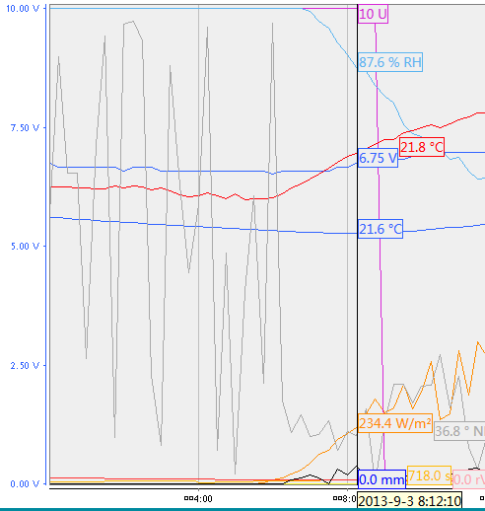
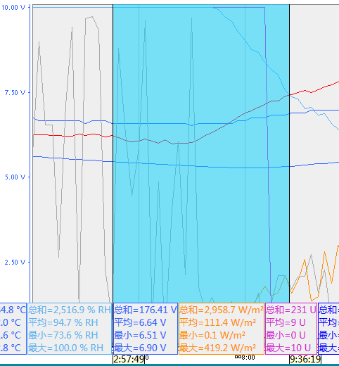
在光标出显示数据
或

Slide 19
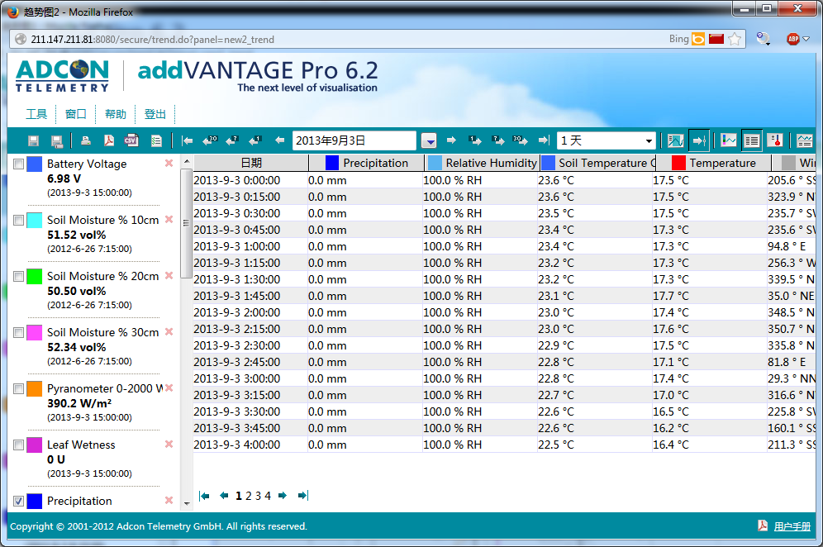
列表视图

Slide 20
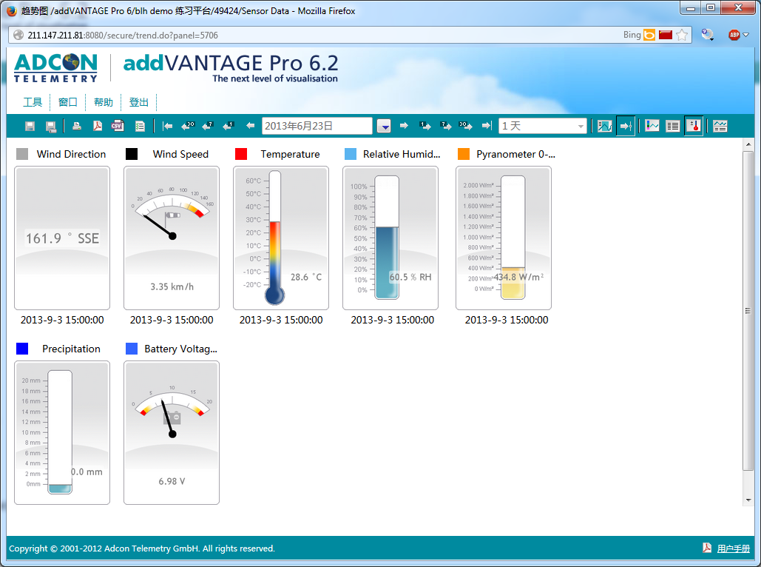
虚拟设备视图

